Slide 1
탐욕법 문제풀이
유의진

Slide 2
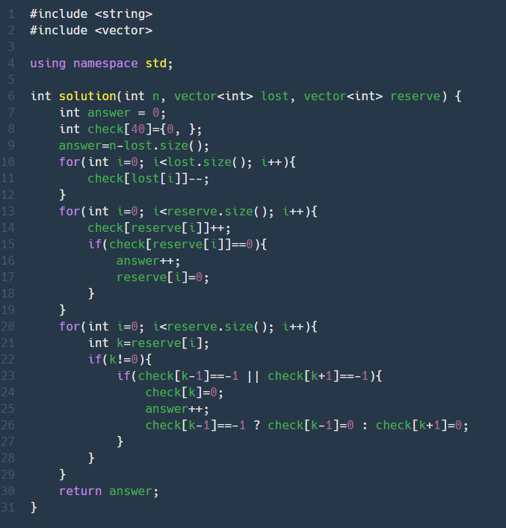
체육복
check 배열 : -1 없음, 1 여분 있음
answer = 전체 – 잃어버린 사람의 수 (현재 있는 사람 수)
잃어 버린 사람 check=-1
여분 있는 사람 check++
잃어버렸는데 여분이 있으면 0, answer++ (현재 있는 사람 수에 추가)
reserve[i]=0으로 바꾸어 여분 없음을 표시
① 여분 있는지 확인
② 여분 있는 사람의 앞뒤 확인
③ check[i]=0 여분 사용, answer++
④ 앞사람이 없으면 앞사람에게 우선 지급, 있으면 뒤에 지급

Slide 3
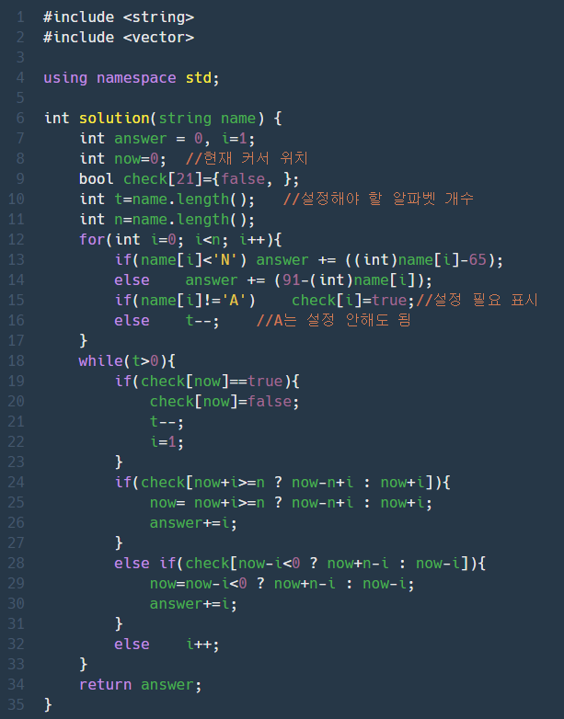

조이스틱
check 배열 : 설정 필요 여부
위아래로 움직이는 횟수 더해주기
중간 지점인 N을 기준으로 구분 (움직이는 횟수 최소화)
A가 아니면 설정 필요
A는 기본값이므로 설정 불필요, t에서 제외
현재 위치 확인, 설정 필요 시 설정
i = 1로 초기화 (바로 옆을 점검)
오른쪽 점검, 바꿔야 하면 현재 위치 이동, 이동 횟수에 추가
왼쪽 점검, 바꿔야 하면 현재 위치 이동, 이동 횟수에 추가
점검 거리 증가

Slide 4
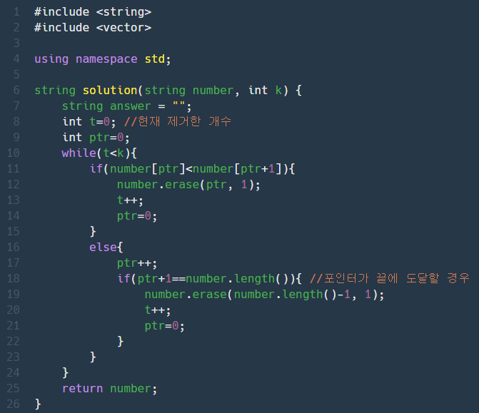
큰 수 만들기
앞자리가 클수록 큰 수
뒤에 숫자보다 앞의 숫자가 작으면 앞의 숫자 삭제
t = 현재 제거한 개수, ptr = 현재 위치
앞의 숫자가 뒤의 숫자보다 작을 경우
현재 위치의 숫자 1개 삭제
제거 개수 ++, 처음부터 다시 탐색
위치 오른쪽으로 한 칸 이동
마지막에 도달한 경우, 가장 뒤쪽 숫자 삭제

Slide 5
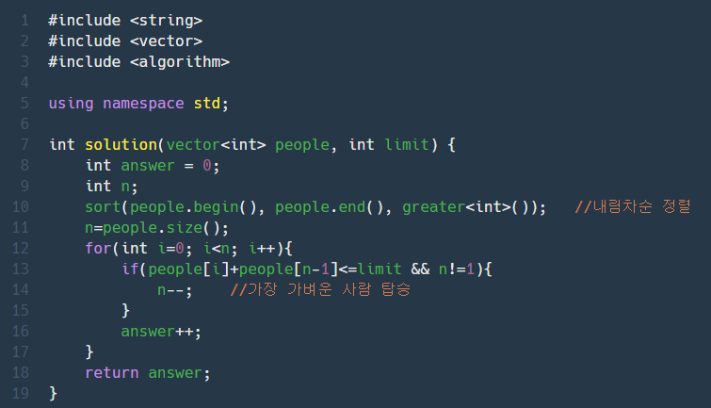
구명보트
가장 무거운 사람과 가장 가벼운 사람 확인, 2명 태우기, 안되면 1명
태운 사람 벡터에서 지우기 → 시간초과
가장 무거운 사람이 다른 사람과 함께 탈 수 있는지 확인
가능하면 가장 가벼운 사람이 탑승
그 다음으로 가벼운 사람이 가장 가벼운 사람이 됨 (n--)

